Slide 1
TFC-Desenvolupament aplicacions dispositius mòbils (iOS)
Autor
Silvia Cabezas Nieto
Consultor
Jordi Ceballos Villach

Slide 2
Introducció
Descripció del projecte
Motivació

Slide 3
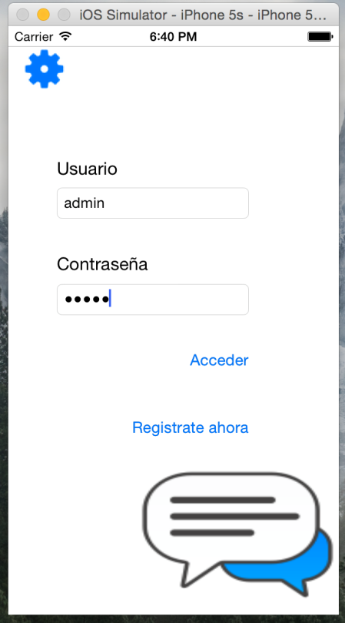
Introducció

Slide 4
El Projecte
Model del desenvolupament
Planificació

Slide 5
Model desenvolupament
Iteratiu e incremental
Agile
Model en cascada

Slide 6
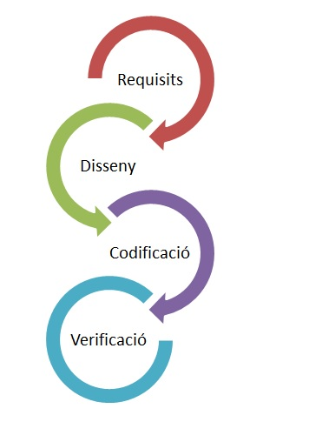
Model desenvolupament
Model en cascada
Requisits
Disseny
Codificació
Verificació

Slide 7
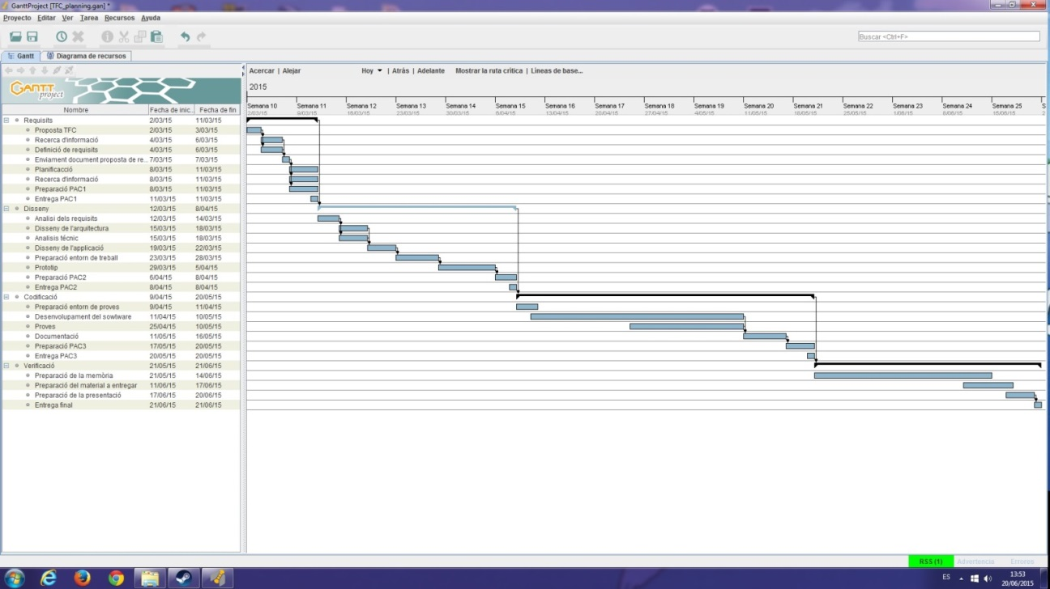
Planificació
Data | Milestone
11/03/2015 | PAC 1
08/03/2015 | PAC 2
20/05/2015 | PAC 3
21/06/2015 | Entrega Memòria Final

Slide 8
Disseny centrat en l’usuari

Slide 9
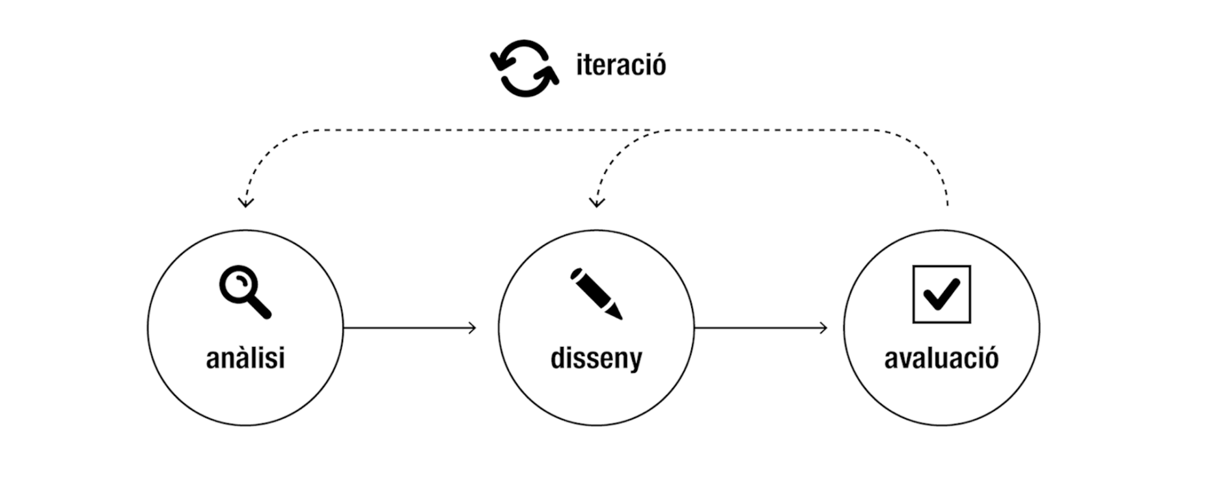
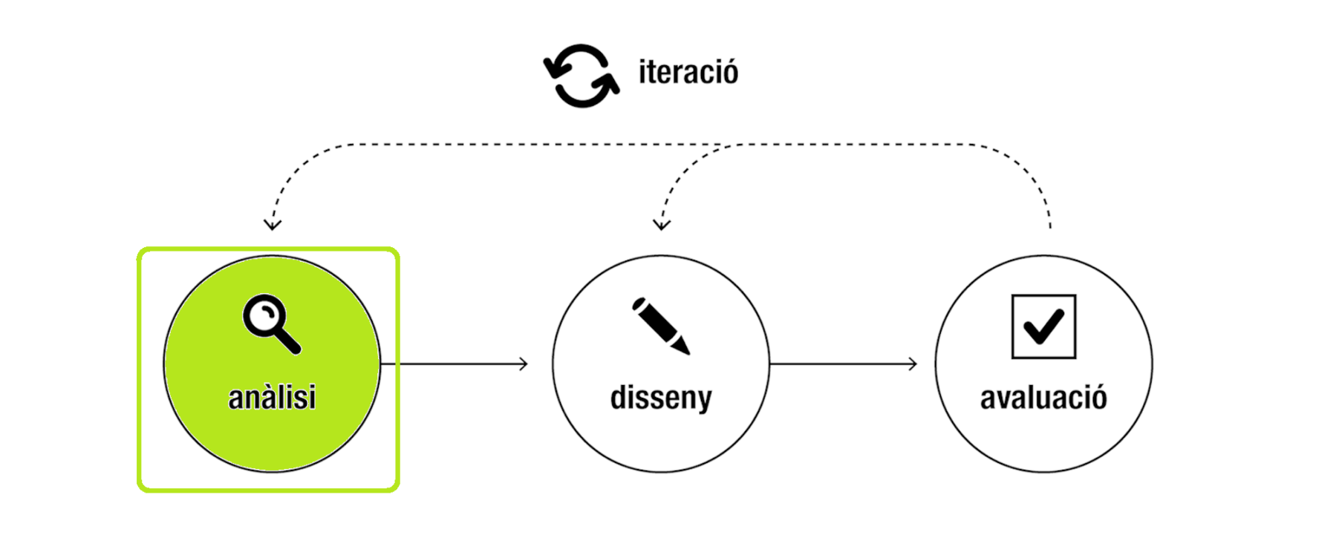
Disseny centrat en l’usuari (DCU)

Slide 10
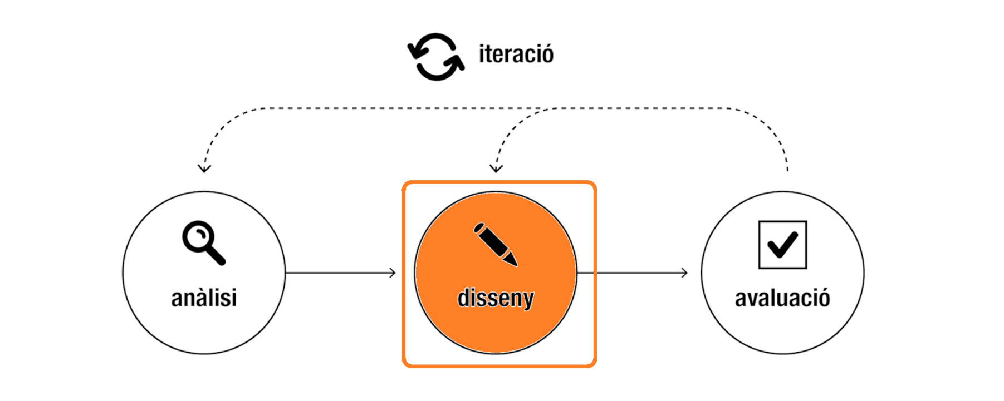
Disseny centrat en l’usuari (DCU)

Slide 11
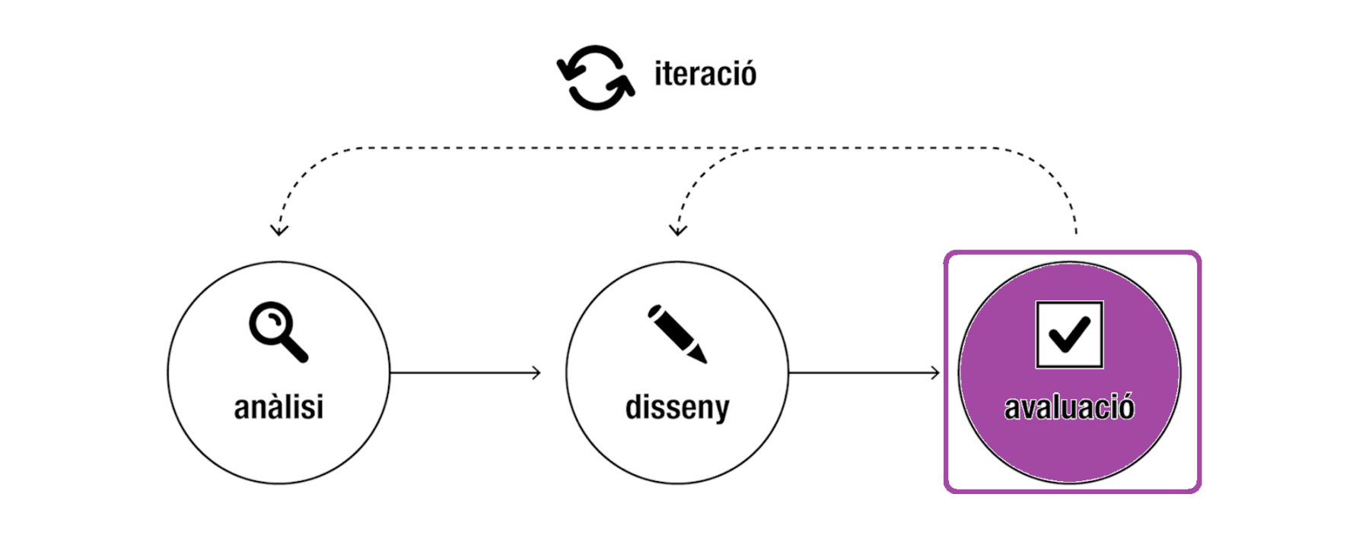
Disseny centrat en l’usuari (DCU)

Slide 12
Disseny centrat en l’usuari (DCU)
Perfils

Slide 13
Prototip

Slide 14
Disseny tècnic
Arquitectura
Tecnologies

Slide 15
Arquitecura
Fase de desenvolupament

Slide 16
Arquitectura
Fase implantació

Slide 17
Arquitectura

Slide 18
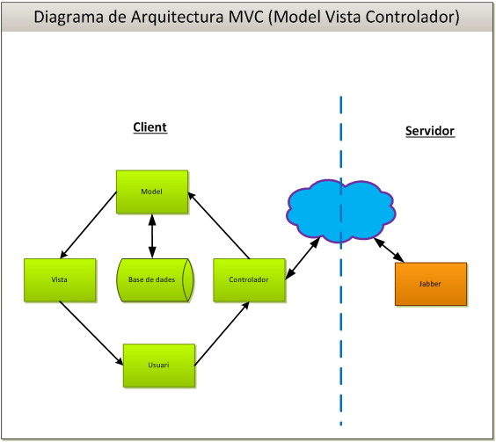
Arquitectura

Slide 19
Arquitectura

Slide 20
Tecnologies
XMPP
xmppFramework
eJabberd

Slide 21
Demo

Slide 22
Conclusions i Agraïments

